Slide 1

第十届全国大学生集成电路创新创业大赛
“紫光同创”命题
CICC1000893

Slide 2
目录
CONTENTS
1
实现方案
2
重点创新
3
指标一览
4
价值成果

Slide 3

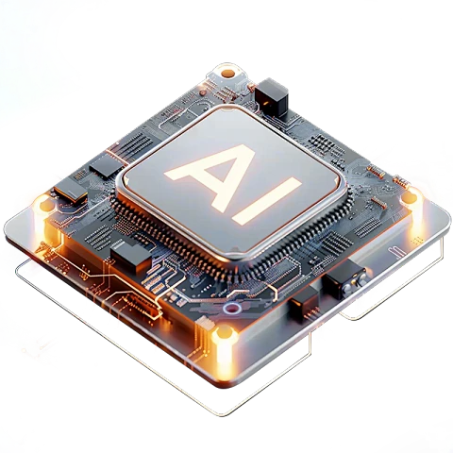
作品重要亮点
全硬件YOLOv5n部署
全链路零拷贝与异构协同
基于紫光同创FPGA实现纯RTL级YOLOv5n全通道推理流程，60层卷积+28层残差全流水硬连线执行，完成了极高细粒度的算子级调度，彻底消除软件栈调度开销，实现算子级调度, 端到端延迟低至14ms，抖动控制在1%以内。
PCIe 2.0 x2 DMA直传速率突破800MB/s，RK3568 ARM三线程异步并发，数据全程不落地、CPU零搬运，1080p@60Hz实时感知，满载功耗仅4.2W。

Slide 4
1
实现方案
FPGA与ARM异构协同全硬件加速

Slide 5
实现方案
01
02
FPGA端
YOLOv5n硬连线推理
PCIe DMA高速互联
OV5640、HDMI采集图像经乒乓缓存进入FPGA，88层INT8量化全流水执行，检测头输出目标框与类别信息。
自定义DMA引擎通过PCIe 2.0 x2直传数据至RK3568，实测带宽800MB/s，MaxPayload=256，MRRS=1024。
03
04
ARM端
三线程异步处理
零拷贝贯穿全链路
RK3568运行LPRNet完成车牌识别，采集、推理、渲染三线程并发，消除串行等待，CPU全程零搬运。
从摄像头到HDMI输出，数据经DMA直写内核、mmap映射、RGA硬件转换、DRM直显，全程无CPU干预。

Slide 6
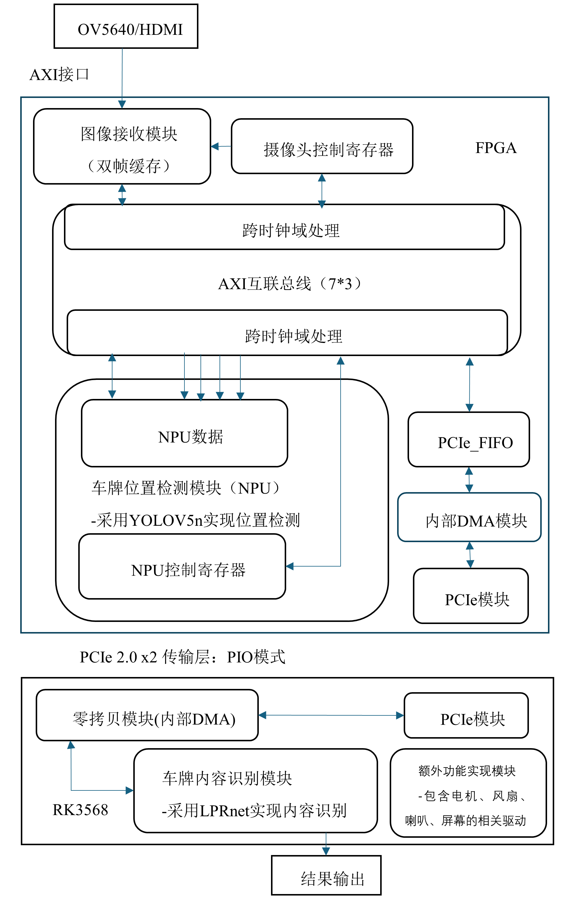
系统搭建

Slide 7
2
重点创新

Slide 8

计算单元复用映射
01
采集到推理RTL
02
乘法器复用
03
INT8量化/算子融合
YOLOv5n网络完全由Verilog描述，1.9M参数固化片上，彻底规避操作系统调度不确定性。
创新DSP复用结构四级流水乘法运算，实现单次双MAC运算，DSP资源占用降低50%，功耗下降80%。
权重与激活均INT8量化，BN-Conv-ReLU算子融合为单计算单元，减少访存次数，提升片上数据复用率。

Slide 9
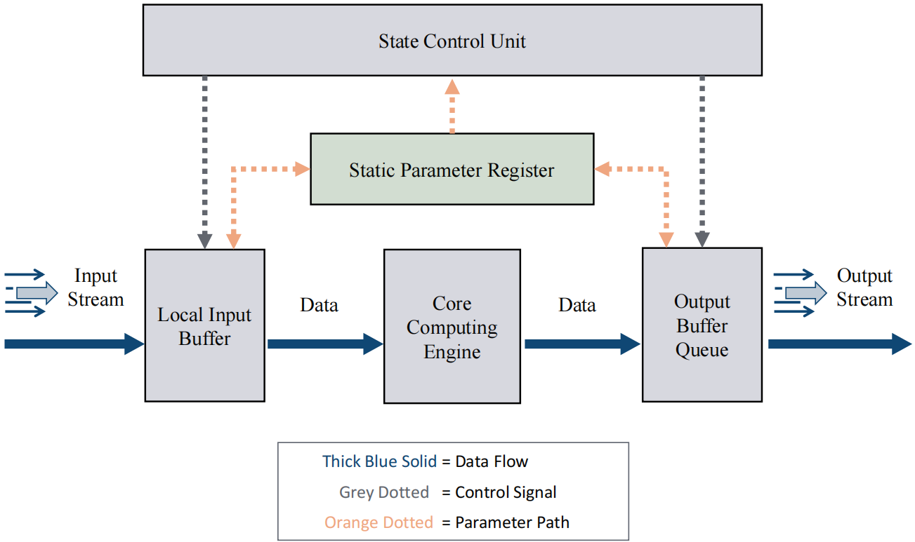
统一算子架构

Slide 10
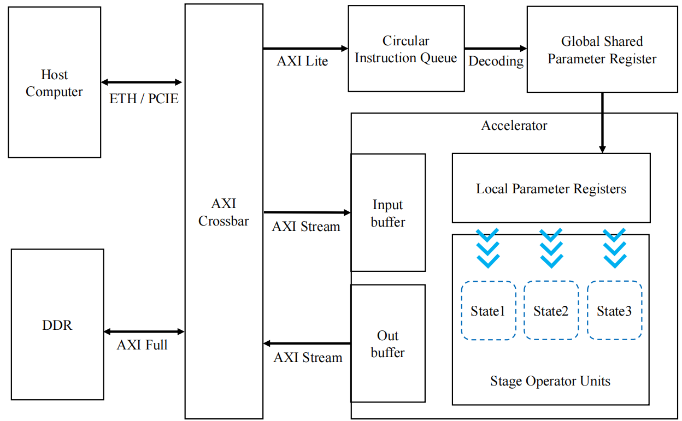
三级平面化控制架构

Slide 11
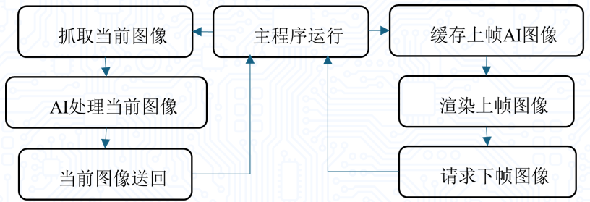
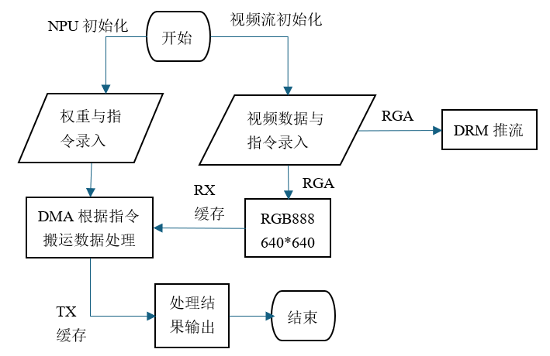
多线程并发处理

Slide 12
权重预存与排布

Slide 13
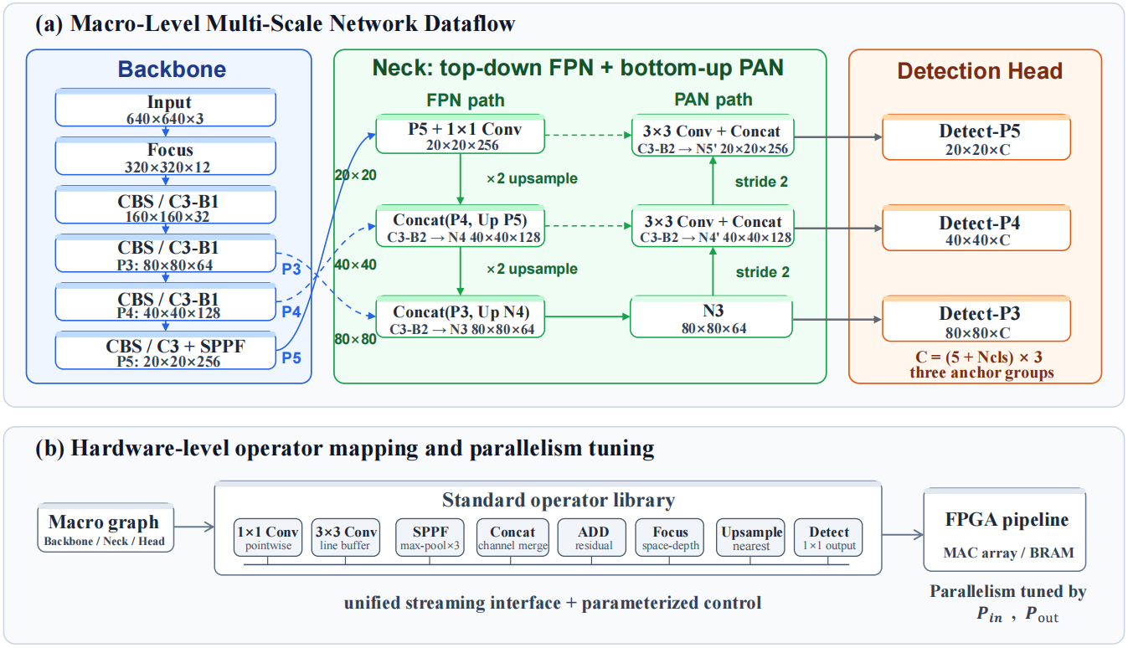
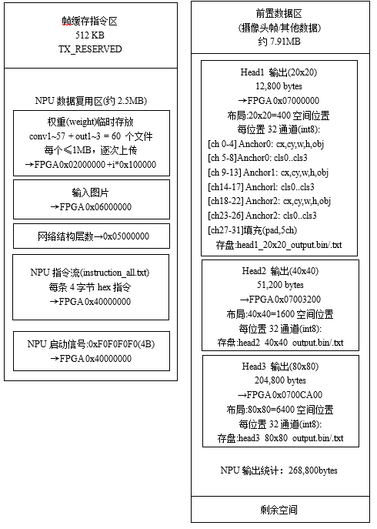
内核缓存

Slide 14
突破传输瓶颈实测速率800MB
PCIe协议层深度定制
4K自动拆包与DW对齐
重定义BAR2空间映射，新增0x1E0~0x250控制寄存器区，支持PIO配置与MSI中断，实现FPGA与ARM低延迟握手，传输效率较官方Demo提升3倍以上。
DMA引擎智能识别4K边界自动拆包，确保跨页传输不越界；双字对齐引擎消除非对齐访问惩罚，实测x2 lane稳跑800MB/s满带宽。

Slide 15
数据不落地CPU不搬运零拷贝
采集→内存
渲染
DMA直写零拷贝：FPGA DMA引擎将图像帧直写内核缓冲区，绕过用户空间拷贝，消除传统V4L2两次数据搬运开销。
RGA硬件转换DRM直显：RGA2D硬件完成格式转换与缩放，DRM框架直通显示控制器，无需CPU参与图像后处理。
三线程处理
推理
并发处理
NPU动态批处理：RK3568 NPU支持单图/多图模式平滑切换，根据负载自适应调整批大小，吞吐量与延迟动态平衡。
三线程并发消除木桶效应：采集、推理、渲染三线时间轴高度重叠，单帧流水线周期压缩至14ms，较串行架构效率提升40%以上。

Slide 16
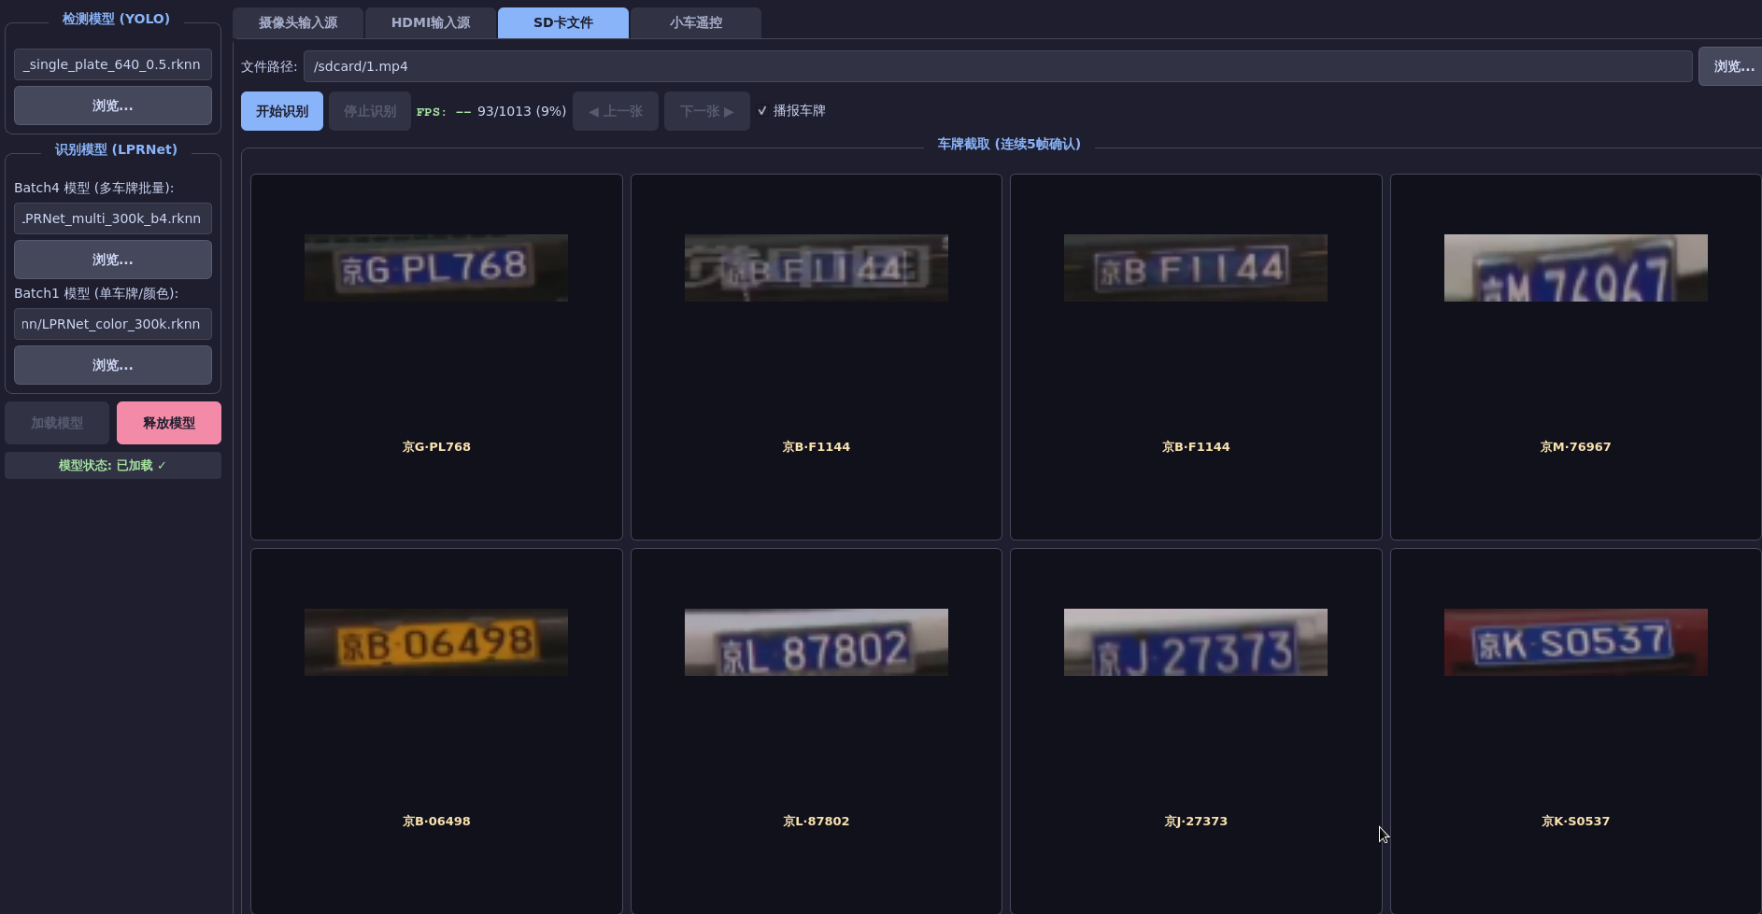
识别交互界面

Slide 17
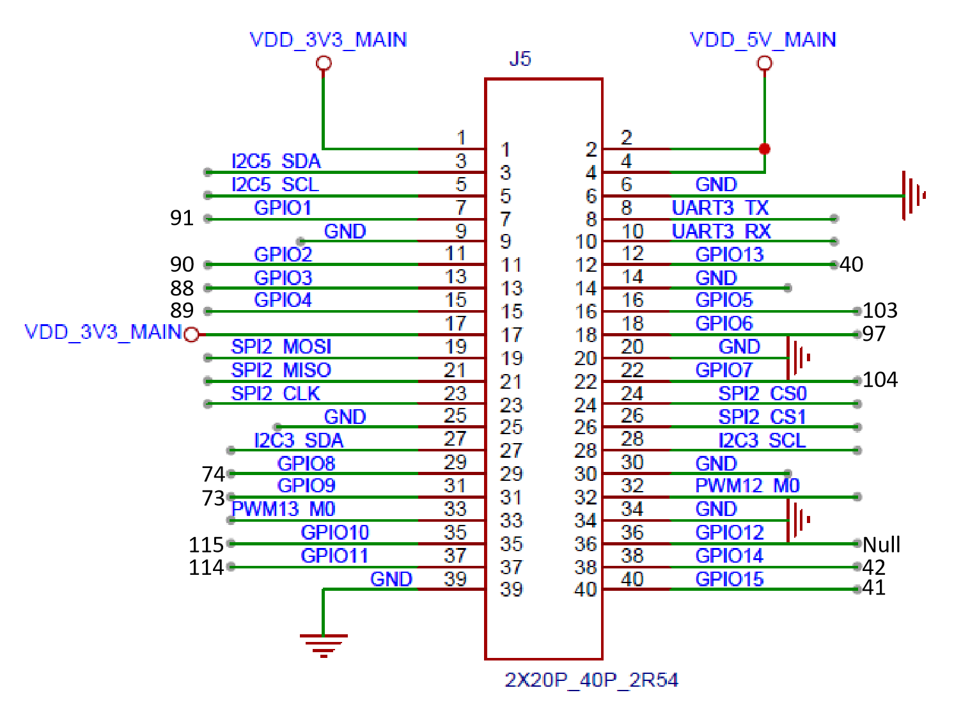
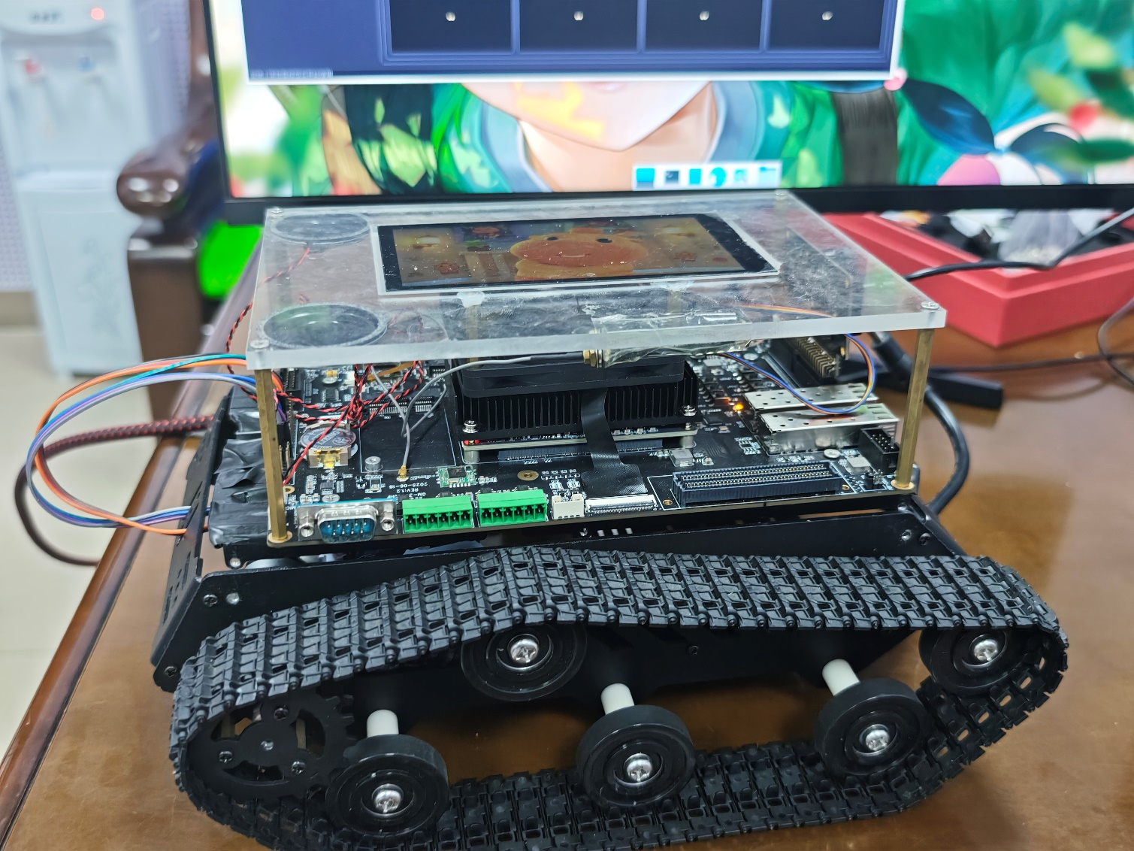
C_GPIO设备树开放

Slide 18
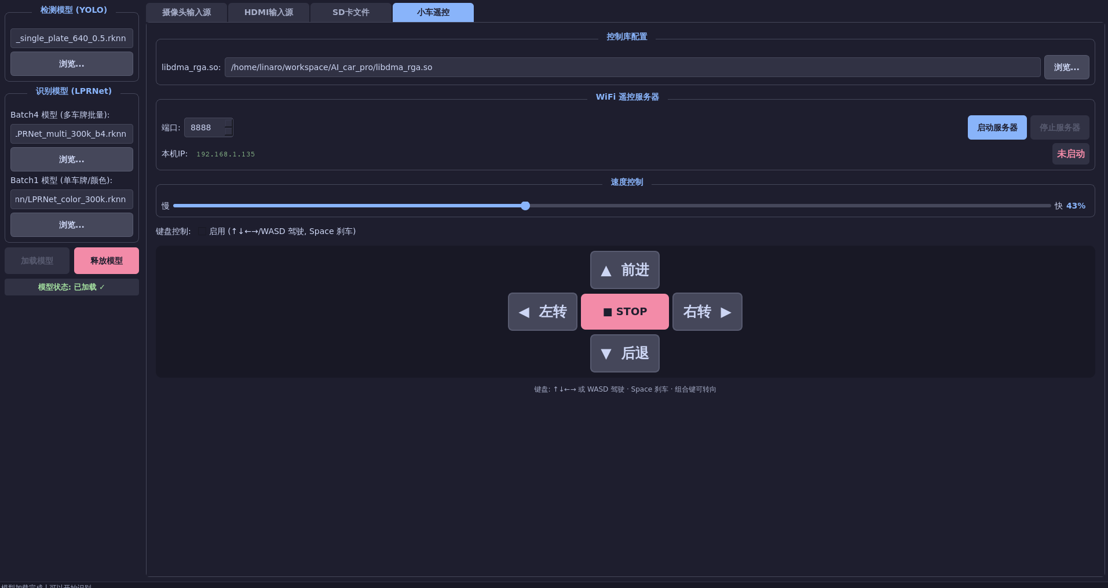
小车控制界面

Slide 19
3
指标一览

Slide 20
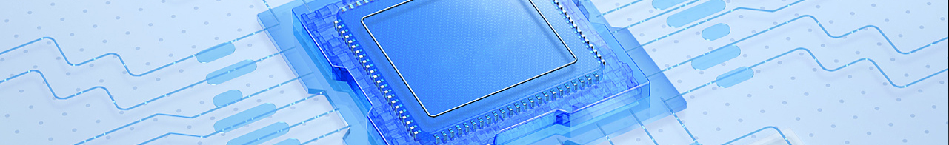
指标一览
精度与实时性
功耗与资源
器件兼容与升级路径
mAP@0.5达0.97，端到端延迟14ms，抖动<1%，1080p帧率60hz，满足交通场景实时检测需求。
满载功耗仅4.2W，较GPU方案降低80%；仅需2帧乒乓缓存，片上资源精简显著。全链路仅需6.1K LUT和164个BRAM精简资源使用。
代码PG2L50H/100H/200H全系兼容，跨厂商与跨平台移植，紫光与Xilinx平台双向互通，同架构高端器件延迟可降至9ms，升级收益明确。

Slide 21
详细指标表格
 | APM | 推理时间 | 卷积算子类型 | 卷积算子并行度
PG2L50H | 120 | ≈75ms | 1*1 | 16*2
 |  |  | 3*3
PG2L100H | 240 | 58.14ms | 1*1 | 16*8
 |  |  | 3*3 | 16*2
PG2L200H | 740 | 16.37ms | 1*1 | 16*16
 |  |  | 3*3 | 16*8
其它 | >1300 | 9.17ms | 1*1 | 16*16
 |  |  | 3*3 | 16*16

Slide 22
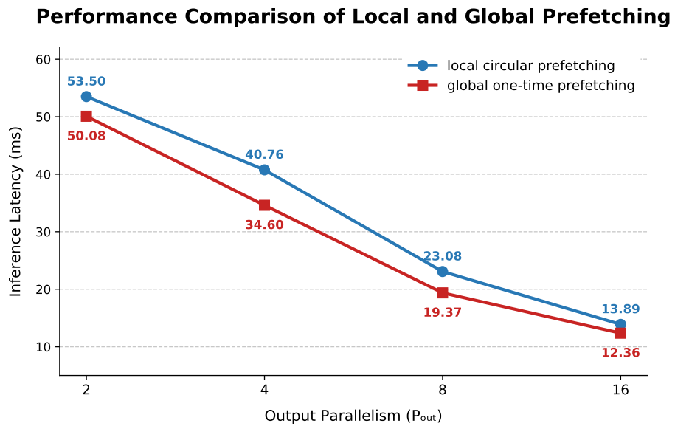
详细指标表格

Slide 23
4
价值成果

Slide 24
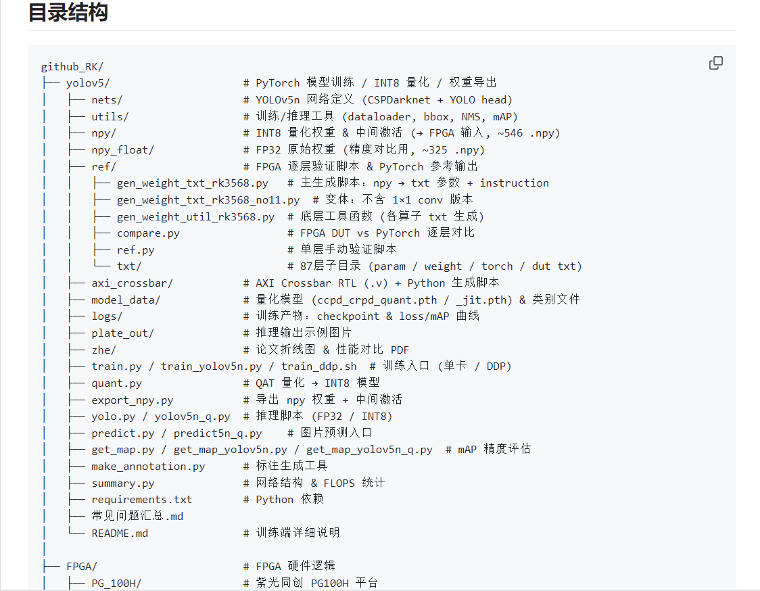
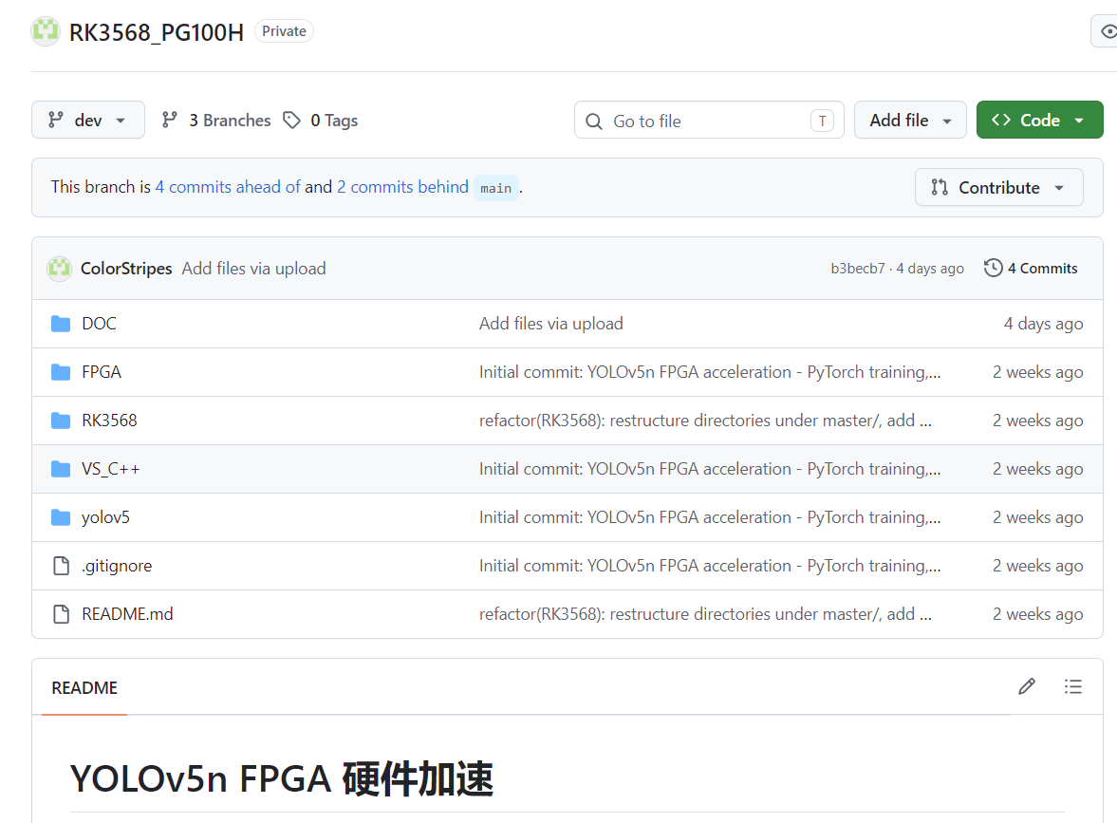
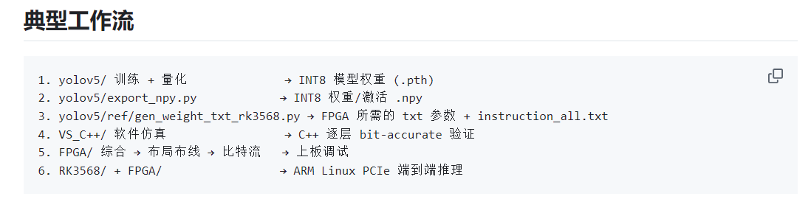

Slide 25
即插即用，重构边缘AI算力基座
统一算子架构，模型“零成本”迭代
纯RTL设计，全系列FPGA即插即用
将YOLOv5n计算流程解构为底层算子（卷积、池化、上采样、拼接等），通过三级控制模块统一调配数据流向。
仅需修改调度配置文件，即可适配ResNet、MobileNet等任意由同类算子组成的神经网络，无需重写RTL代码。
当YOLOv10或更新轻量级模型问世时，硬件架构无需改版，彻底消除算法迭代带来的高昂流片与开发成本。
一套代码完美适配紫光同创PG2L50H / 100H / 200H全系列器件，逻辑资源占用降低40%。
客户可根据算力需求灵活选型（实测推理延迟从75ms至极速9.17ms线性可调），硬件BOM（物料清单）成本直降35%。
驱动层与DMA引擎模块化封装，客户无需关心底层PCIe时序与DDR调度，真正做到“硬件黑盒化，即插即用”。

Slide 26
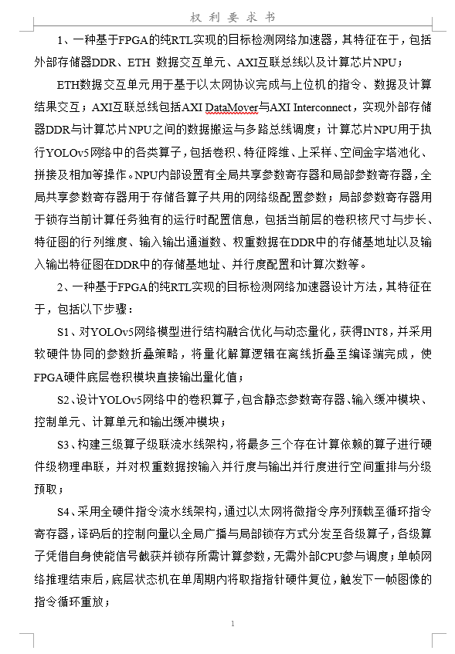
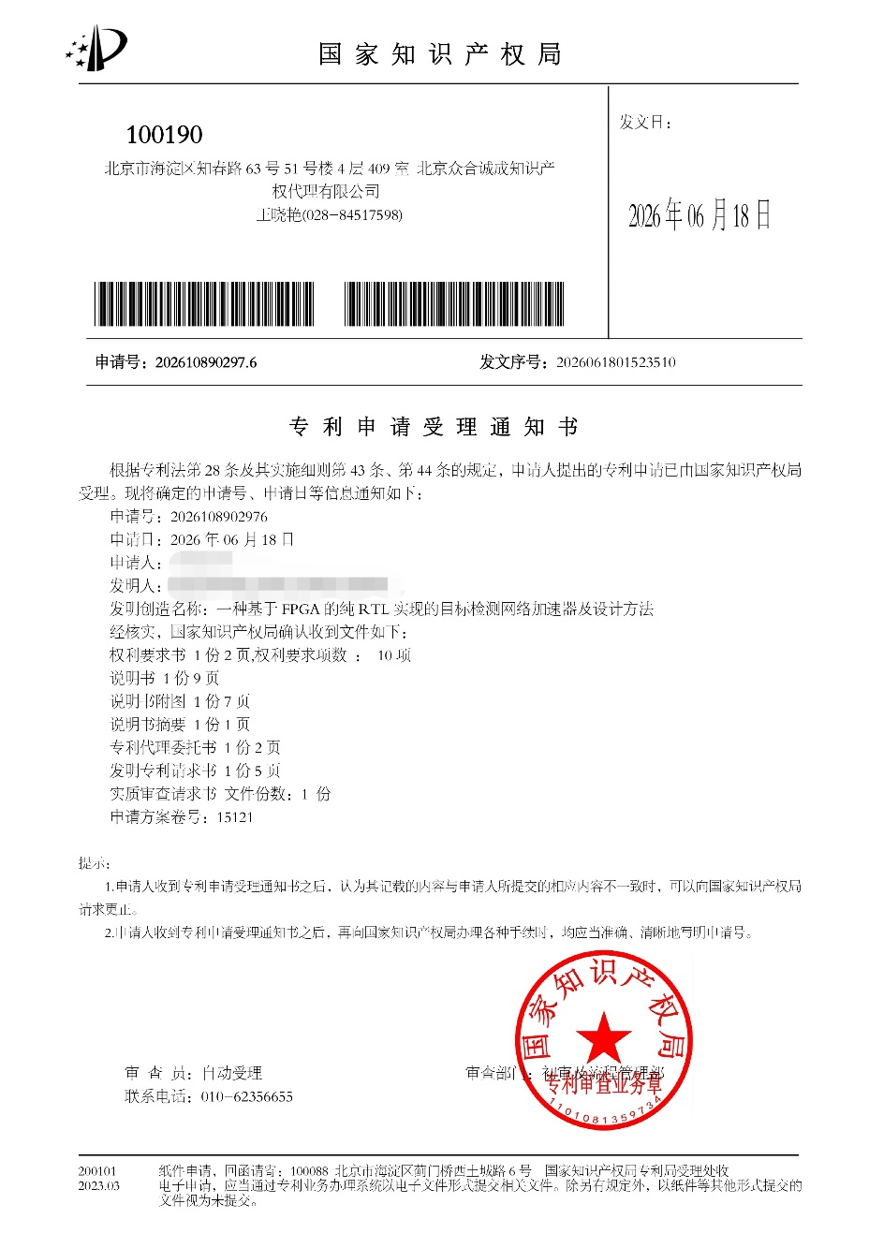

Slide 27

中国集成电路未来之星从这里起步！

